Slide 1
Круглый стол: ТЕХНОЛОГИЧЕСКИЙ СУВЕРЕНИТЕТ: ОПЫТ РЕГИОНАЛЬНОЙ ПОЛИТИКИ ВЕДУЩИХ РЕГИОНОВ
Направления суверенитета
в сфере цифровых технологий
Алексей Иванович Шинкевич
доктор технических наук, доктор экономических наук, профессор,
заведующий кафедрой логистики и управления
зам. директора по научно-проектной деятельности ИУИ
председатель диссертационного совета 24.2.312.08
Казанский национальный исследовательский технологический университет
г. Екатеринбург
25 мая 2023

Slide 2
10 регионов-лидеров по уровню цифровой трансформации
№ | Регион | Общий балл рейтинга
1 | Ямало-Ненецкий автономный округ | 21,0
2 | Республика Татарстан | 19,0
3 | Ханты-Мансийский автономный округ | 18,7
4 | Московская область | 18,6
5 | Челябинская область | 18,6
6 | Томская область | 18,1
7 | Тульская область | 18,1
8 | Удмуртская область | 18,1
9 | Тюменская область | 17,7
10 | Калужская область | 17,5

Slide 3
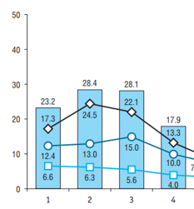
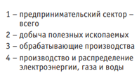
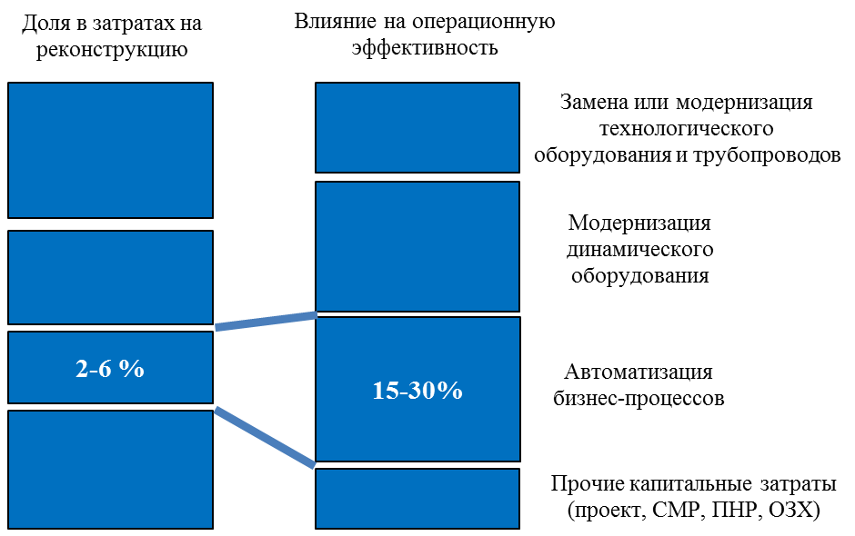
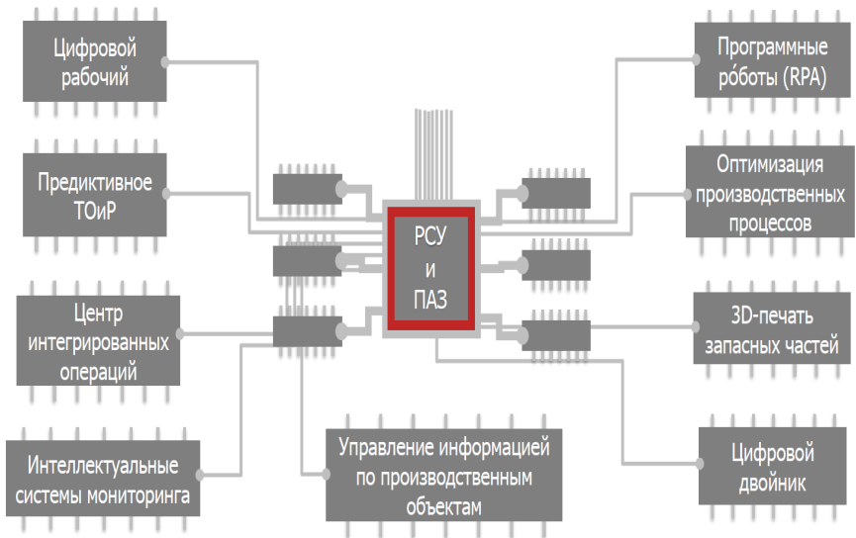
Характеристика цифровой трансформации промышленности
Использование CRM-, ERP-, SCM-систем в организациях по видам экономической деятельности (в % от общего числа организаций предпринимательского сектора)
Структура затрат организаций на ИКТ по промышленным видам экономической деятельности (в % от общего объема затрат на ИКТ)
Влияние затрат на реконструкцию на операционную эффективность нефтехимического предприятия
Направления развития цифровых решений на нефтехимических предприятиях (на примере Лукойл)

Slide 4
Особенности цифровизации на микроуровне управления (нефтехимические предприятия Республики Татарстан)
Тенденции ресурсоэффективности нефтехимических предприятий в российской промышленности характеризуются следующим положительными моментами:
сокращение энергоемкости валовой добавленной стоимости;
потребления топливно-энергетических ресурсов на одного занятого;
увеличение доли доля энергетических ресурсов, производимых с использованием возобновляемых источников энергии;
при сохранении отрицательных трендов – рост электровооруженности труда и преобладание энергетических ресурсов «тяжелой» химии.
Цепочка создания ценности на цифровом заводе нефтехимической промышленности*
* Государственная информационная система в области энергосбережения и повышения энергетической эффективности

Slide 5
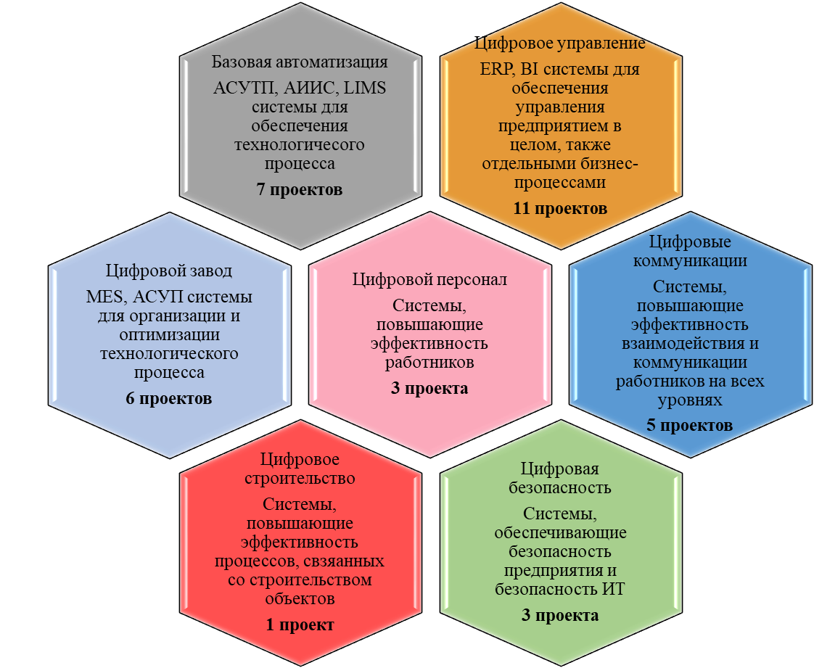
Особенности цифровизации на микроуровне управления (нефтехимические предприятия Республики Татарстан)
Направления развития цифровых решений на нефтехимических предприятиях (на примере Лукойл)
Внедрение цифровых проектов на ПАО «Нижнекамскнефтехим» в рамках Стратегии развития IT-систем до 2024 года

Slide 6
ГОСУДАРСТВЕННАЯ ПРОГРАММА НАУЧНО-ТЕХНОЛОГИЧЕСКОГО РАЗВИТИЯ РЕСПУБЛИКИ ТАТАРСТАН НА 2022–2030 ГОДЫ «КАЗАНЫШ» (пер. с татар.– «достижение, успех, победа»)
Направления поддержки суверенитета в сфере цифровых технологий в Республике Татарстан
РЕАЛИЗАЦИЯ ПРОЕКТОВ В ХОДЕ ИСПОЛНЕНИЯ ПРОГРАММЫ СТРАТЕГИЧЕСКОГО АКАДЕМИЧЕСКОГО ЛИДЕРСТВА «ПРИОРИТЕТ-2030»
Подпрограмма «Ключевые технологические треки»
Отраслевое направление подпрограммы «Ключевые технологические треки» – «Формирование суверенитета данных: информационно-телекоммуникационные технологии и защита информации»

Slide 7
Индикаторы оценки результатов, ожидаемые конечные цели
инновационного развития отраслей информационных технологий, информационной безопасности и электронной промышленности, увеличения доли продукции этой отрасли в валовом внутреннем продукте, в структуре экспорта страны на 10% к 2026 году
перехода более 50% организаций Республики Татарстан к уровню цифровой зрелости к 2024 году;
перехода более 75% организаций Республики Татарстан к уровню цифровой зрелости к 2026 году;
перехода 100% организаций Республики Татарстан к уровню цифровой зрелости к 2030 году;
количества крупных организаций Республики Татарстан и Российской Федерации, использующих российскую цифровую платформу управления на основе суверенитета данных, – 50 единиц к 2030 году

Slide 8
Благодарим за внимание!
Шинкевич Алексей Иванович
доктор экономических наук, доктор технических наук, профессор
зам. директора по научно-проектной деятельности ИУИ,
заведующий кафедрой логистики и управления КНИТУ,
председатель диссертационного совета 24.2.312.08
Контакты:
ashinkevich@mail.ru, ShinkevichAI@corp.knrtu.ru
(8-843) 231-43-13

